Slide 1
Лабораторная работа № 3.
Дискреционное
разграничение прав в Linux. Два пользователя

Slide 2
Цель работы
Получение практического опыта работы с атрибутами файлов для групп пользователей в консоли.

Slide 3
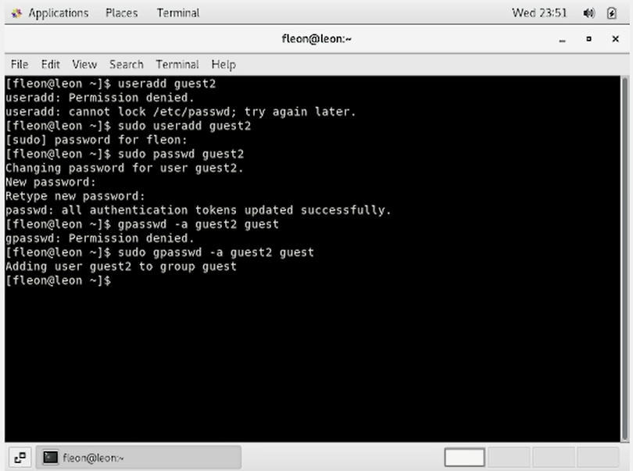
Выполнение лабораторной работы
При настройке, выполненной во время предыдущего лабораторного сеанса, операционная система установила учетную запись пользователя с именем "guest2" .
Это было достигнуто с помощью команды "sudo useradd guest 2", за которой последовала установка пароля для пользователя "guest2" с помощью команды "sudo passwd guest2".

Slide 4
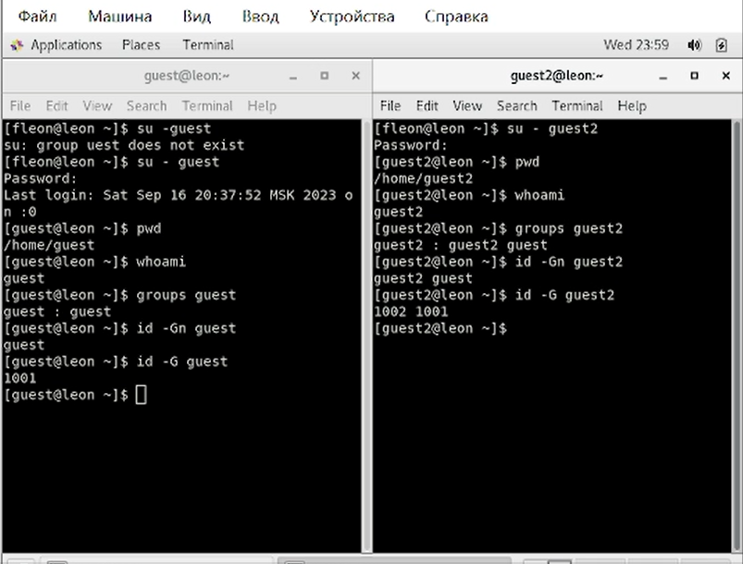
Выполнение лабораторной работы
Затем я инициировал вход в систему для двух пользователей на двух отдельных консолях, используя команды "su - guest" и "подзапрос 2". Я определил, используя команду "pwd", что оба пользователя находились в своих соответствующих домашних каталогах, что соответствовало указаниям командной строки. Я проверил имена пользователей с помощью команды "whoami", получив "guest" и "guest2" соответственно. Используя команды "groups guest" и "groups guest2",

Slide 5
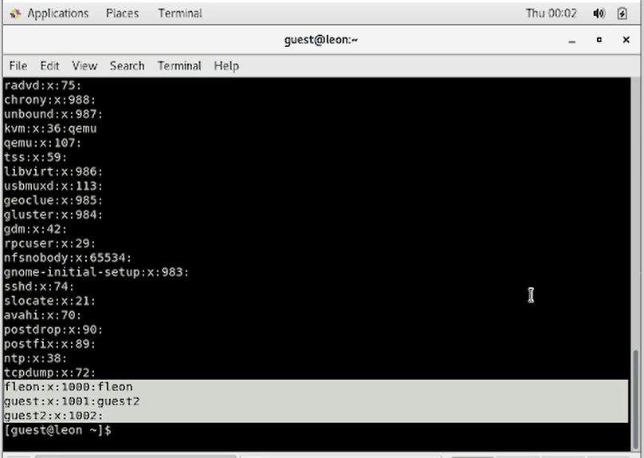
Выполнение лабораторной работы
Просмотрел файл /etc/group командой “cat /etc/group”, данные этого файла совпадают с полученными ранее.

Slide 6
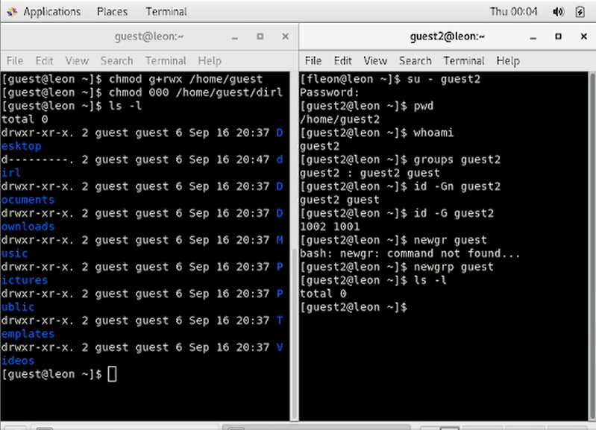
Выполнение лабораторной работы
От имени пользователя "guest2" я зарегистрировал этого пользователя в группе "гость", используя команду "newgrp guest". После этого, используя учетные данные пользователя "guest", я изменил разрешения каталога "/home/guest", предоставив все действия пользователям в группе с помощью команды "chmod g+rwx /home/guest".
Используя ту же учетную запись пользователя "guest", я удалил все атрибуты из каталога "/home/guest/dir1" командой "chmod 000 dir1" и проверил правильное удаление атрибутов с помощью команды "ls -l".

Slide 7
Выводы
elaborar
Во время выполнения этой лабораторной работы я приобрел практические навыки работы с атрибутами файлов для групп пользователей в консоли.

